Slide 1
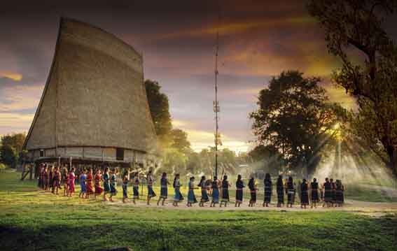
Tiết 37. Bài 29
VÙNG TÂY NGUYÊN ( tiếp theo )
III. TÌNH HÌNH PHÁT TRIỂN KINH TẾ
Nông nghiệp
2. Công nghiệp
3. Dịch vụ
IV. CÁC TRUNG TÂM KINH TẾ

Slide 2
III. TÌNH HÌNH PHÁT TRIỂN KINH TẾ
1. Nông nghiệp

Slide 3
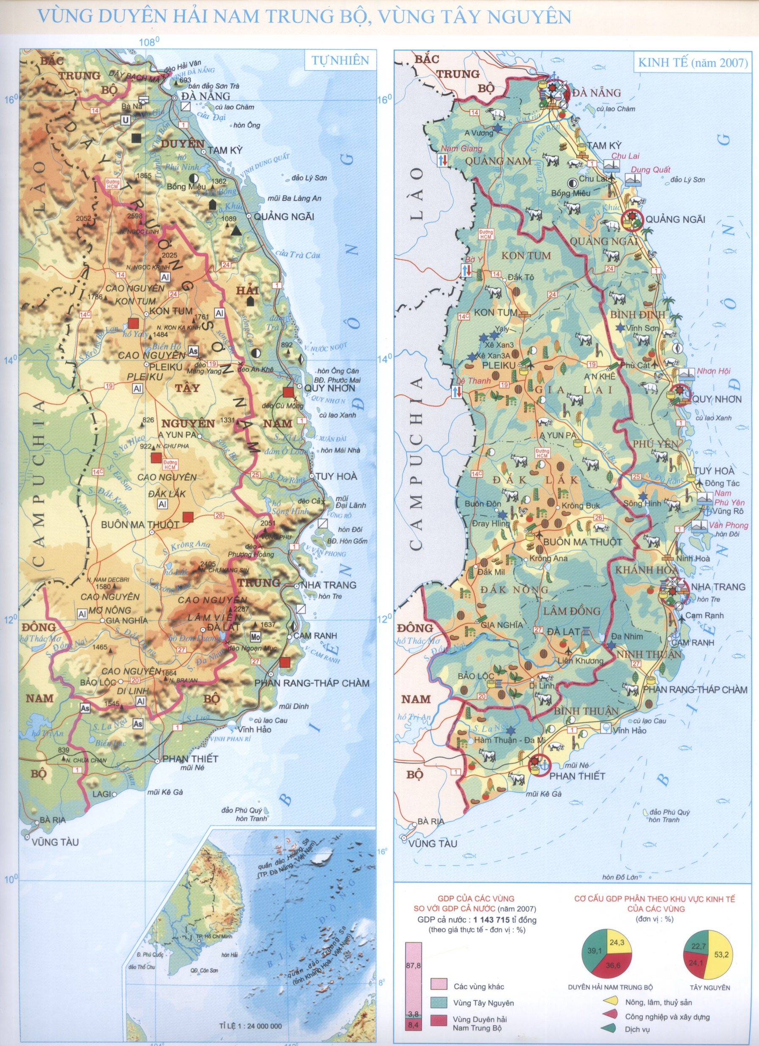
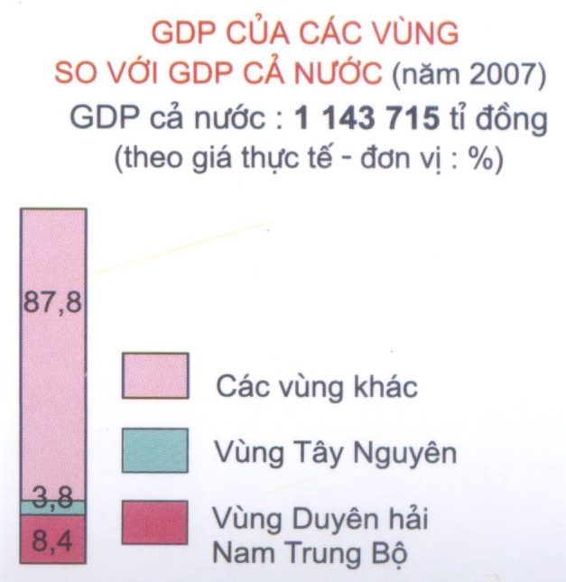

Slide 4
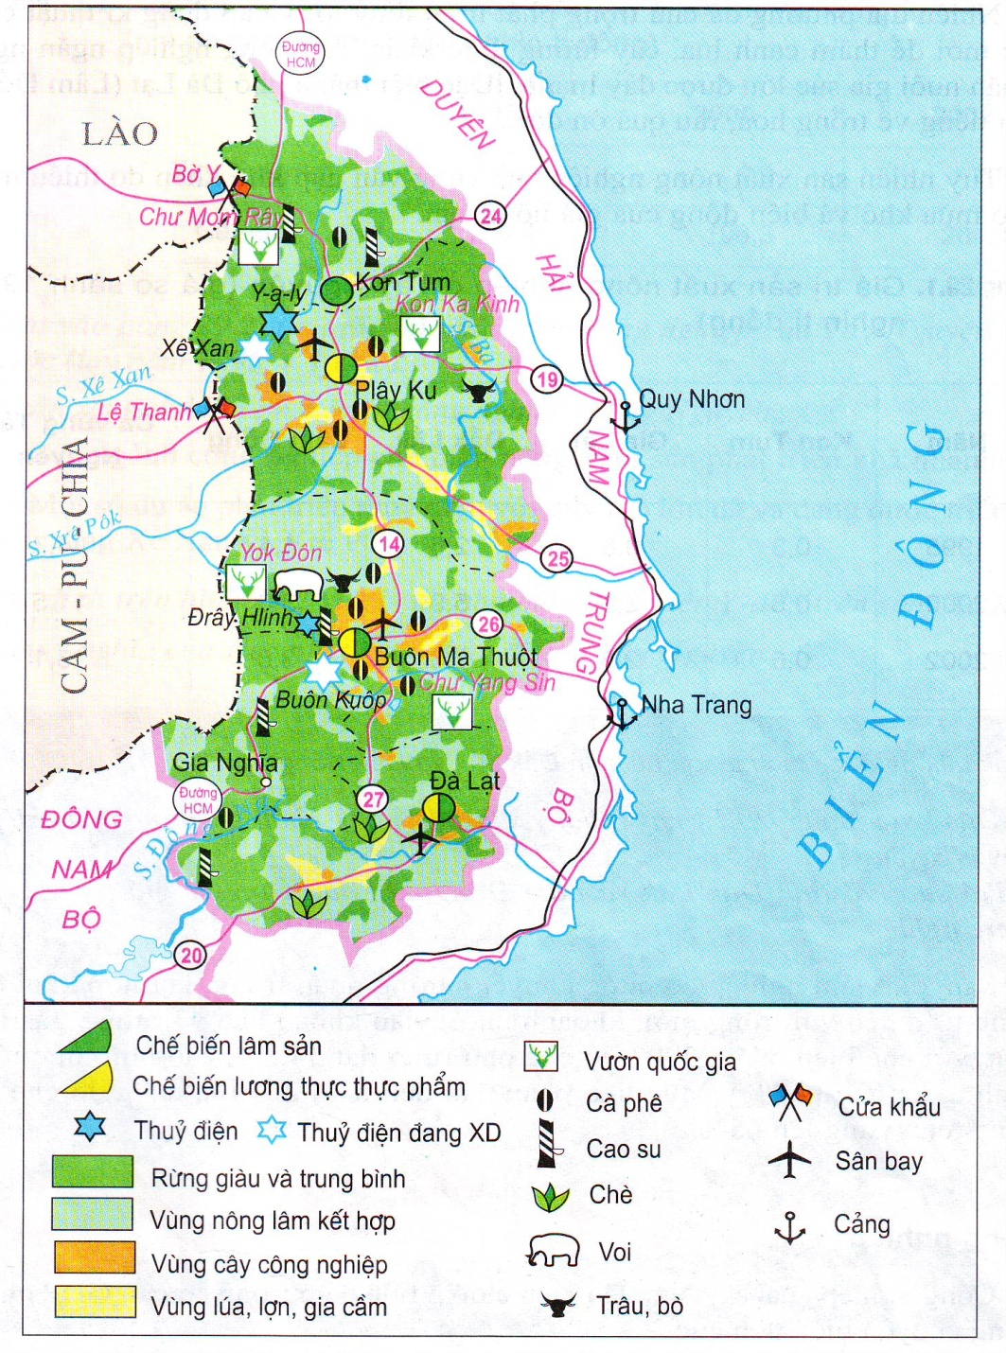
Xác định các vùng trồng cà phê, cao su, chè ở Tây Nguyên.

Slide 5
%
Biểu đồ tỉ lệ diện tích và sản lượng cà phê của Tây Nguyên so với cả nước ( Cả nước = 100% )
100
90,6
88,9
85,7
85,1
79
79,3
80
60
40
20
0
Năm
1995
1998
2001
Diện tích
Sản lượng
Nhận xét tỉ lệ diện tích và sản lượng cà phê của Tây Nguyên so với cả nước. Vì sao cây cà phê được trồng nhiều nhất ở vùng này ?

Slide 7
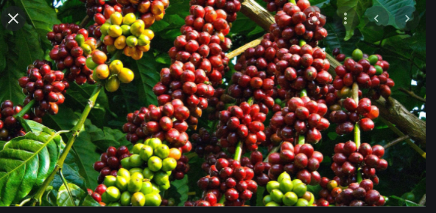

Slide 8
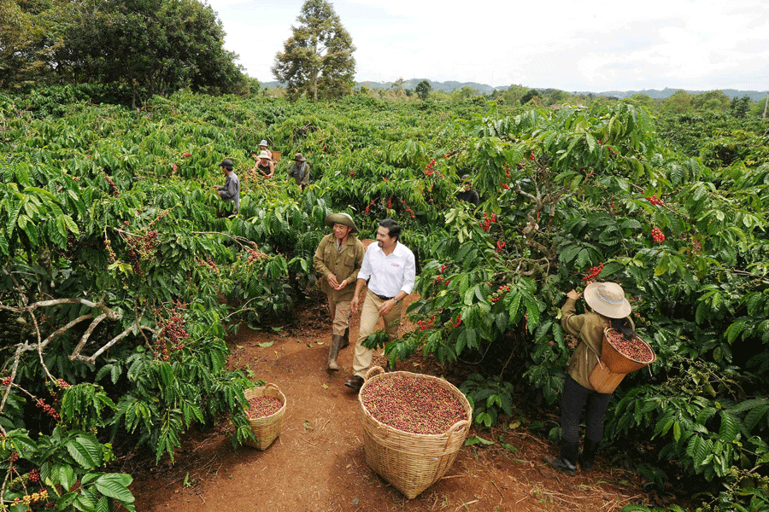
Có diện tích đất ba dan rộng lớn (66%), khí hậu nhiệt đới cận xích đạo có 2 mùa mưa, khô rõ rệt. Mùa khô kéo dài thuận lợi cho gieo trồng, thu hoạch, chế biến và bảo quản sản phẩm.

Slide 9
Gía trị sản xuất nông nghiệp ở Tây Nguyên ( giá so sánh 1994, nghìn tỉ đồng )
Năm | Kon Tum | Gia Lai | Đắk Lắk | Lâm Đồng | Cả vùng Tây Nguyên
1995 | 0,3 | 0,8 | 2,5 | 1,1 | 4,7
2000 | 0,5 | 2,1 | 5,9 | 3,0 | 11,5
2002 | 0,6 | 2,5 | 7,0 | 3,0 | 13,1
Nhận xét tình hình phát triển nông nghiệp ở Tây Nguyên.
Tổng giá trị sản xuất nông nghiệp còn khiêm tốn, nhưng tốc độ gia tăng của vùng khá lớn (từ năm 1995 đên năm 2002, tăng gần 2,8 lần).
- Tốc độ tăng của từng tỉnh cũng tương đối lớn (từ năm 1995 đến năm 2002, Kon Tum tăng 2 lần, Gia Lai tăng hơn 3,1 lần, Đắk Lắk tăng 2,8 lần, Lâm Đồng tăng hơn 2,7 lần).

Slide 10
Năm | Kon Tum | Gia Lai | Đắk Lắk | Lâm Đồng | Cả vùng Tây Nguyên
1995 | 0,3 | 0,8 | 2,5 | 1,1 | 4,7
2000 | 0,5 | 2,1 | 5,9 | 3,0 | 11,5
2002 | 0,6 | 2,5 | 7,0 | 3,0 | 13,1
Tại sao sản xuất nông nghiệp ở các tỉnh Đắk Lắk và Lâm Đồng có giá trị cao nhất ?
Đắk Lắk: với thế mạnh là diện tích trồng cây công nghiệp có quy mô lớn, đặc biệt là đất badan, Đắk Lắk phát huy thế mạnh sản xuất và xuất khẩu cà phê; ngoài ra, còn trồng nhiều điều, hồ tiêu,...
- Lâm Đồng: có thế mạnh sản xuất chè, hoa và rau quả ôn đới với quy mô tương đối lớn; cây cà phê cũng được trồng nhiều ở Lâm Đồng.

Slide 11
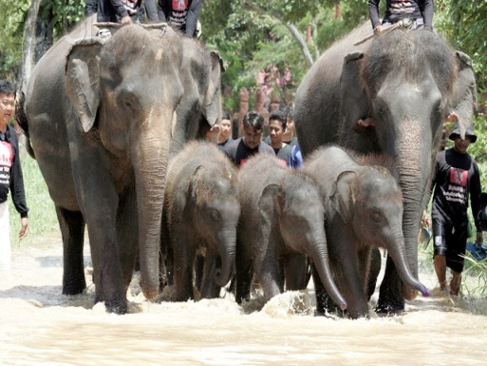
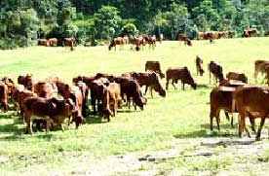
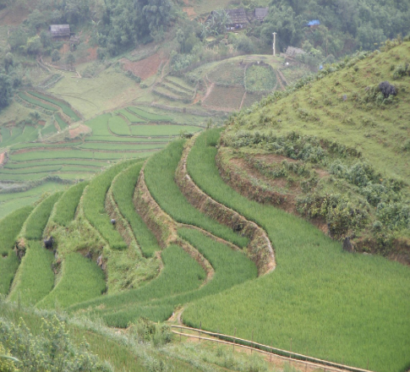
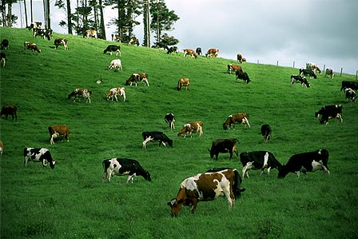
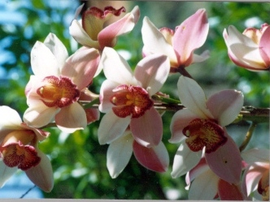
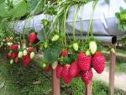
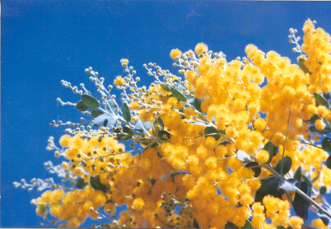
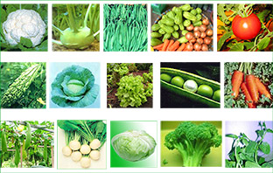

Slide 12
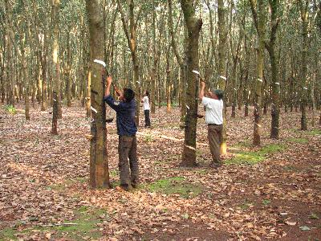
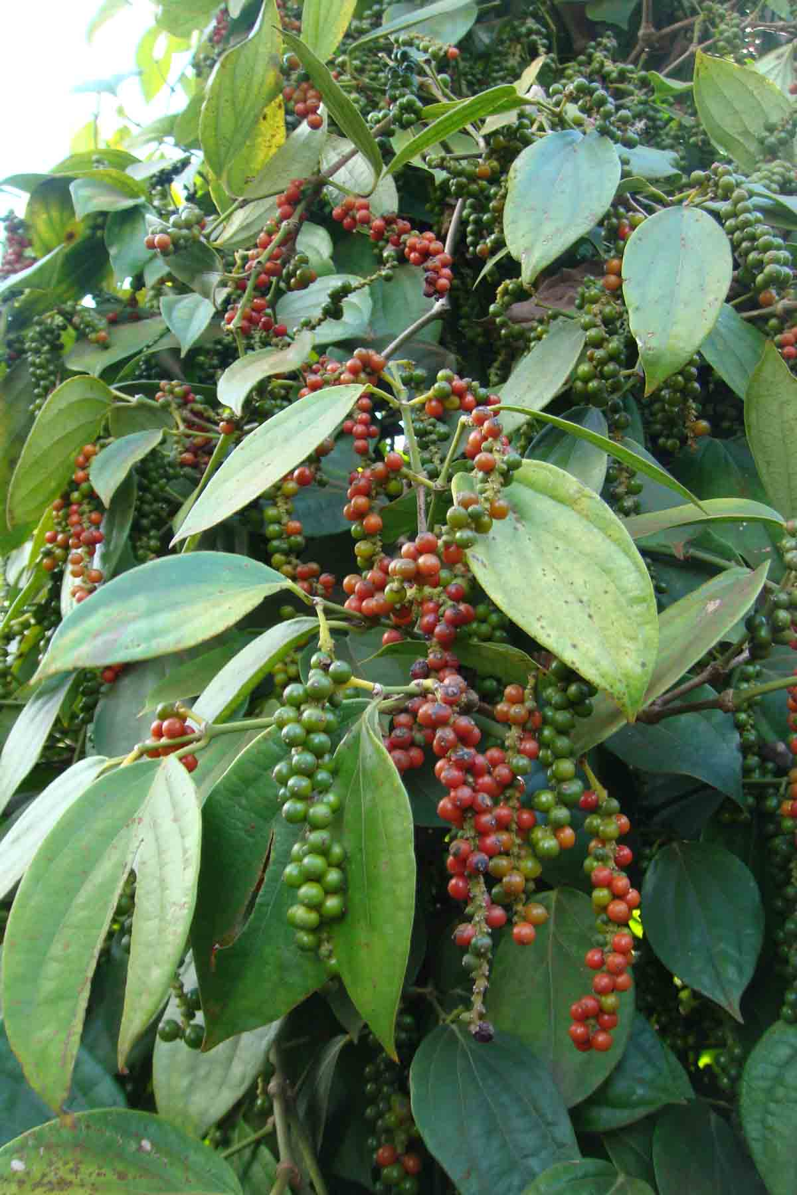
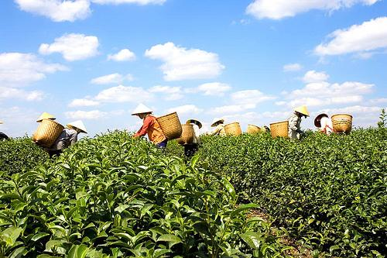
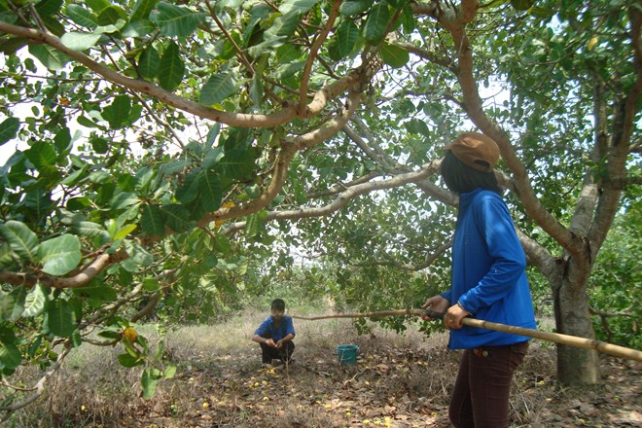
CAO SU
HỒ TIÊU
Là vùng chuyên canh cây công nghiệp lớn nhất nước ta: cà phê, cao su, hồ tiêu, điều, chè.
CHÈ
ĐIỀU

Slide 13
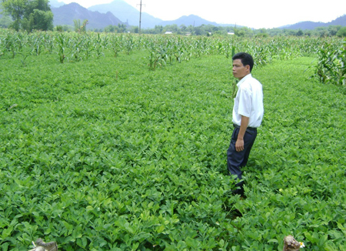
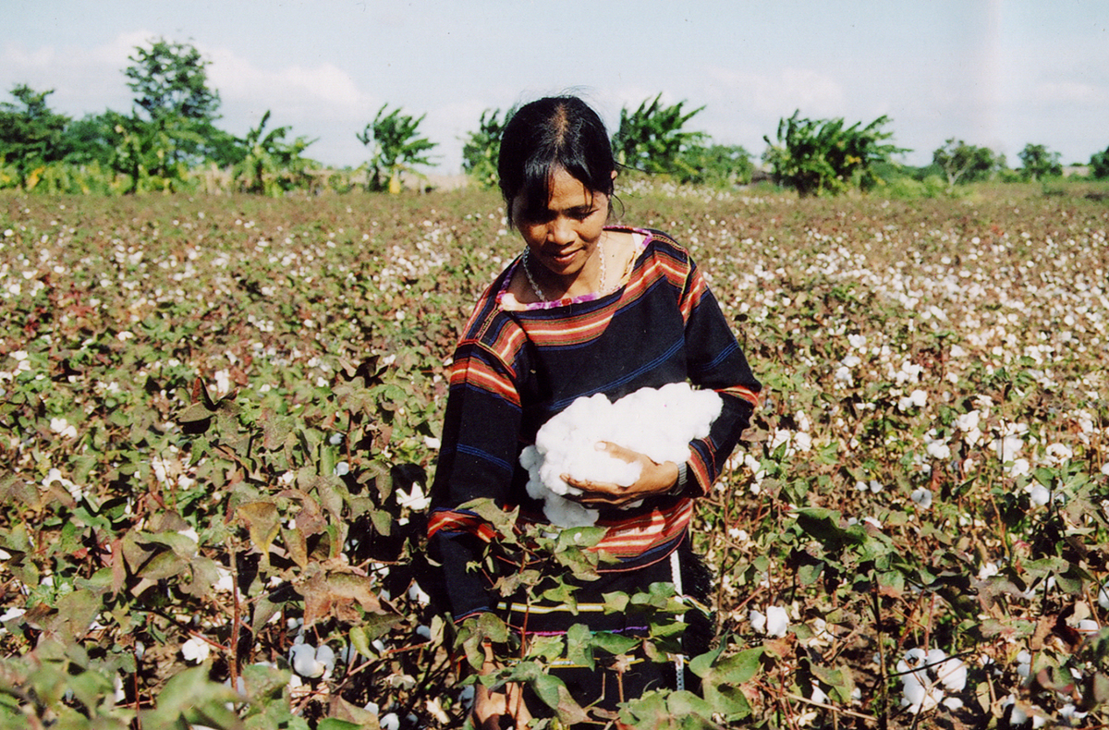
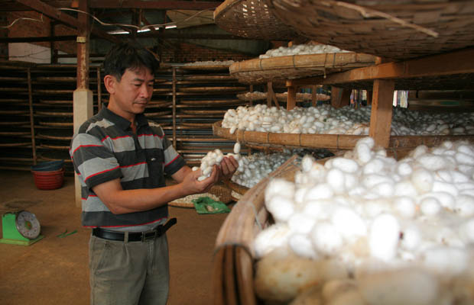
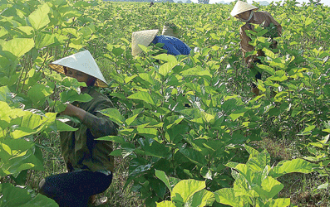
LẠC
BÔNG VẢI
Cây công nghiệp hàng năm: lạc, bông, dâu tằm, đỗ tương.
DÂU TẰM- LÂM ĐỒNG

Slide 14
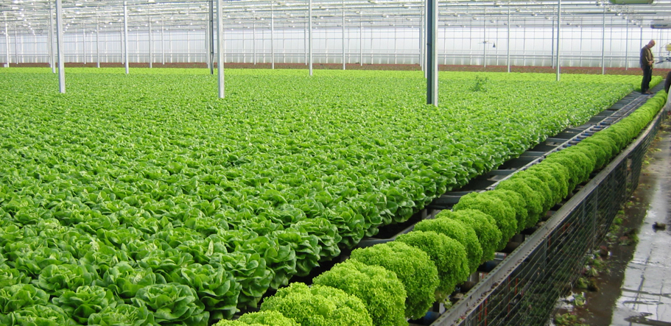
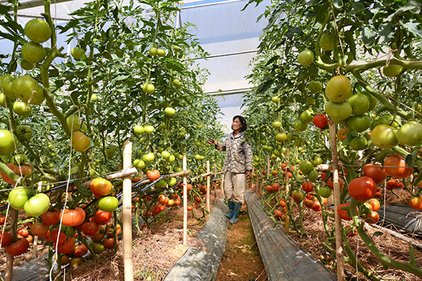
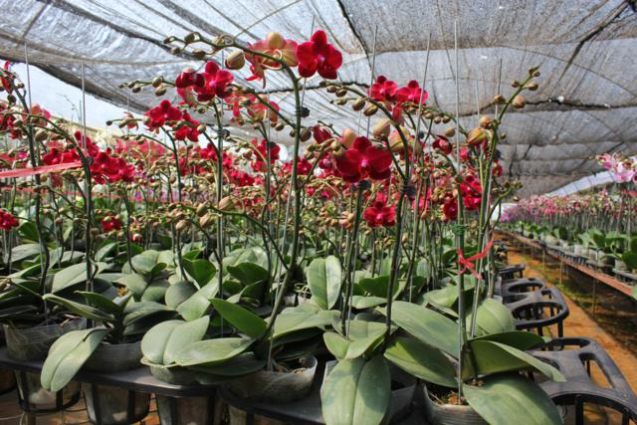
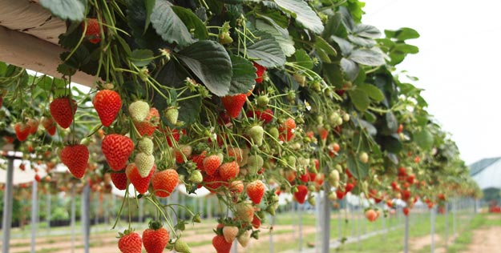
RAU SẠCH
CÀ CHUA
Trồng rau, hoa, quả ôn đới ở Đà Lạt
HOA
DÂU TÂY

Slide 15
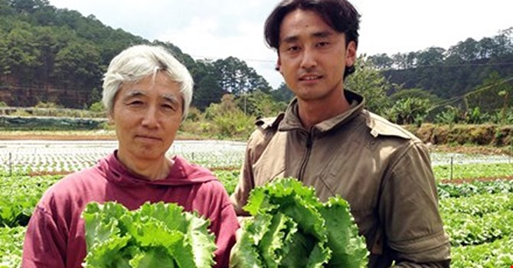
Người Nhật đang đầu tư nông nghiệp công nghệ cao vào tỉnh Lâm Đồng

Slide 16
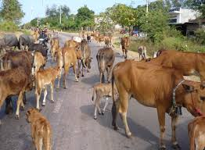
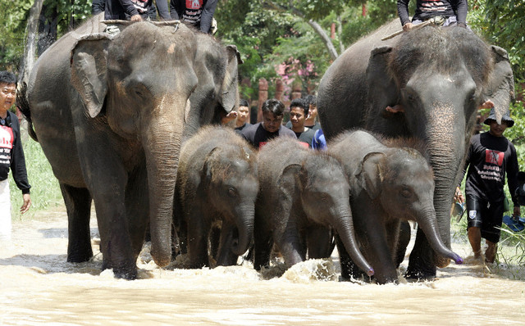
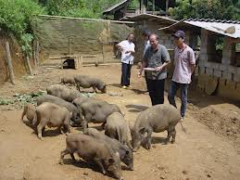
Quan sát hình ảnh cho biết: Vùng Tây Nguyên còn phát triển mạnh các loại vật nuôi nào ?

Slide 17
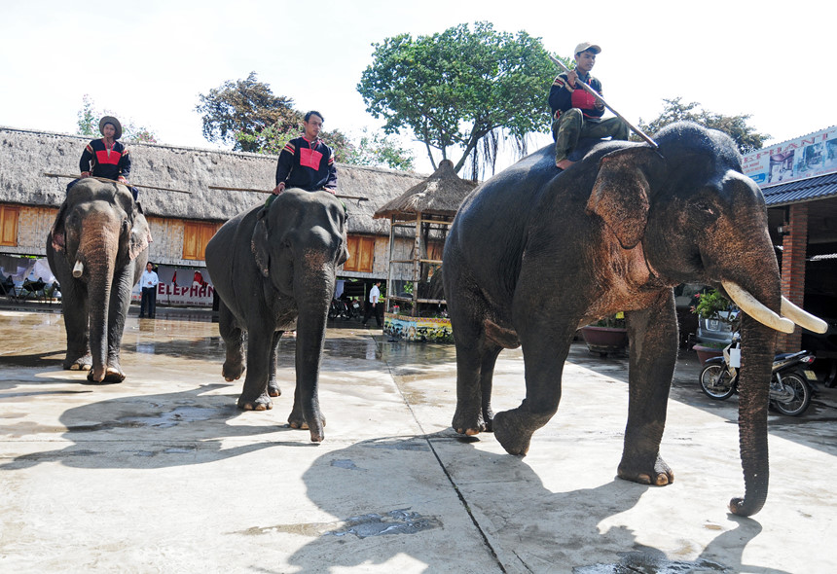
Thuần dưỡng voi

Slide 18
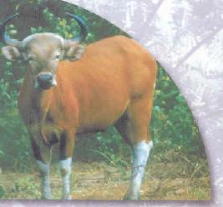
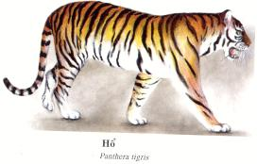

Slide 19
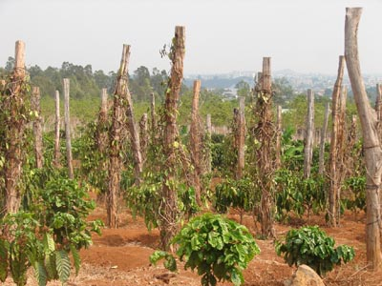
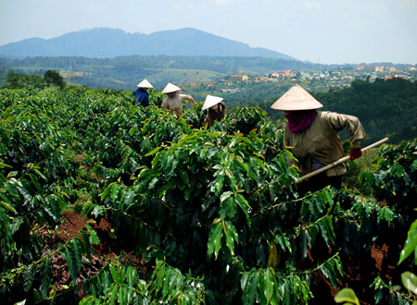
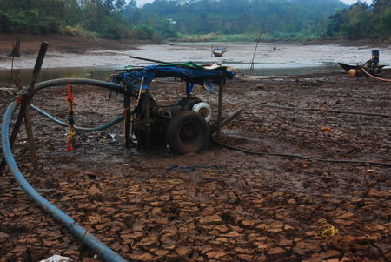
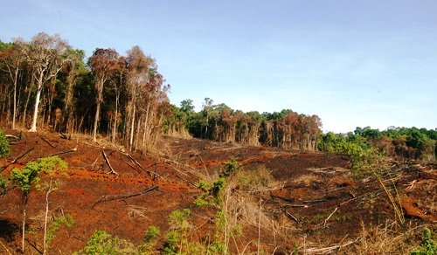
PHÁ RỪNG TRỒNG CÀ PHÊ, HỒ TIÊU, CÀ PHÊ
VÀ HẬU QUẢ

Slide 20
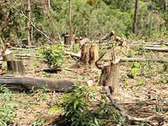
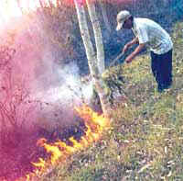
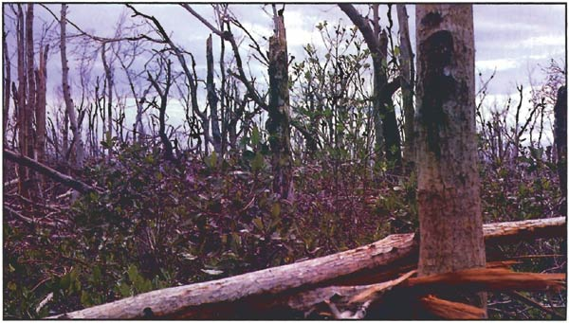
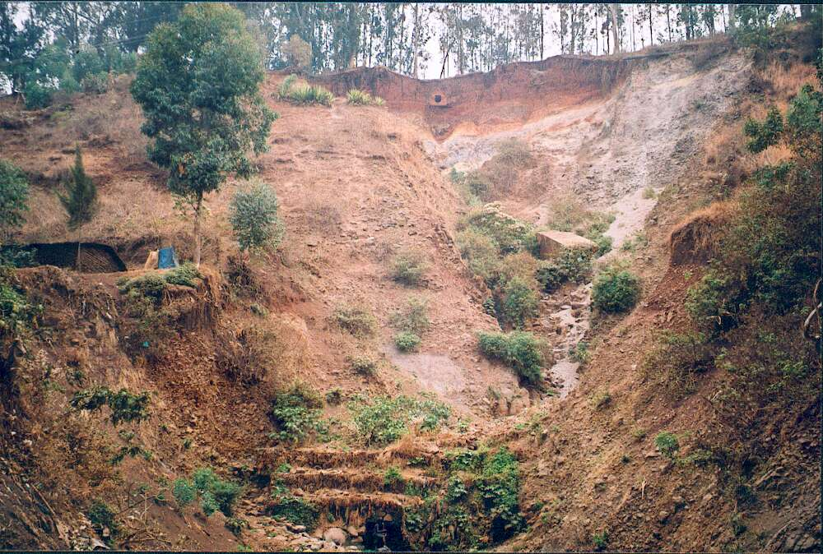

Slide 21
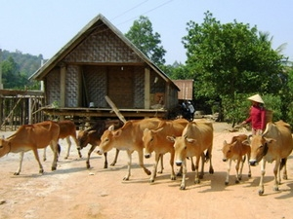
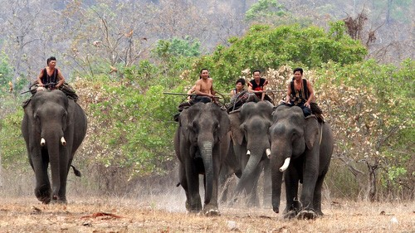
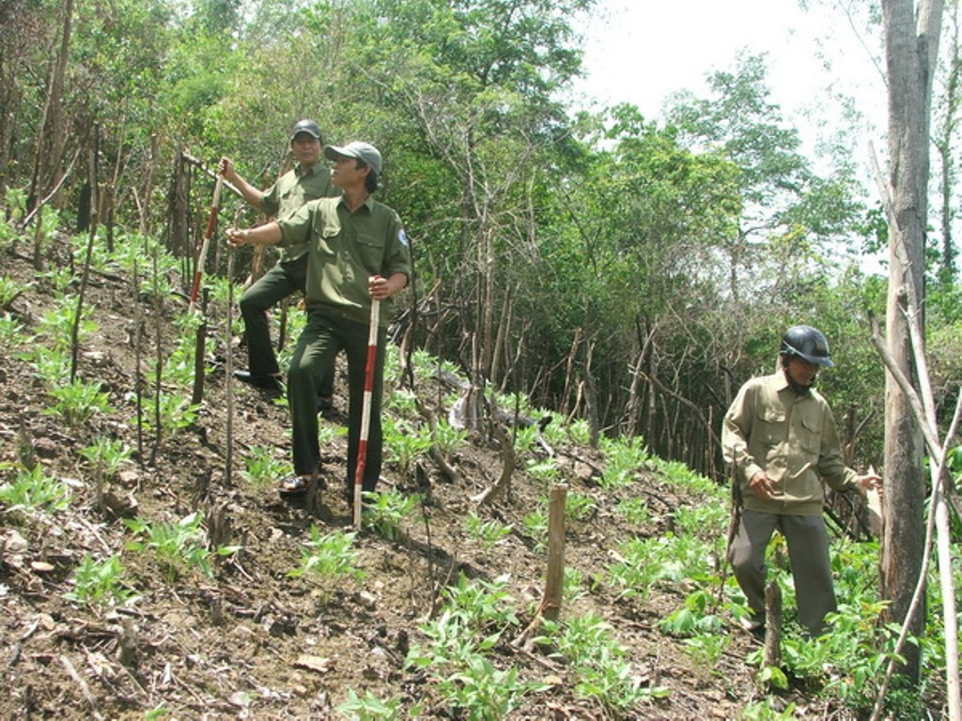
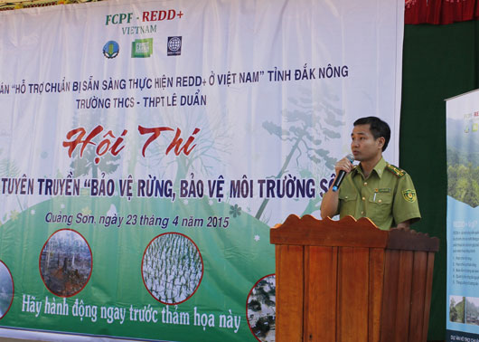
- Phát triển chăn nuôi gia súc lớn.
- Lâm nghiệp: kết hợp khai thác với trồng mới, khoanh nuôi, giao khoán bảo vệ rừng.

Slide 22
IV. Tình hình phát triển kinh tế
1. Nông nghiệp
- Là vùng chuyên canh cây công nghiệp lớn của nước ta.
- Phát triển mạnh các loại cây CN => đem lại hiệu quả kinh tế cao.
- Giá trị sản xuất nông nghiệp tăng nhanh: Đăk Lắk, Lâm Đồng.
- Lâm nghiệp chuyển hướng quan trọng: Kết hợp khai thác, trồng mới, bảo vệ rừng, gắn khai thác với chế biến.
- Độ che phủ rừng 54,8% ( 2003), cao nhất nước.

Slide 23
2. Công nghiệp

Slide 24
Vùng Tây Nguyên phát triển mạnh các ngành công nghiệp gì ? Giải thích.

Slide 25
Giá trị sản xuất công nghiệp của Tây Nguyên so với cả nước ( nghìn tỉ đồng)
Năm | 1995 | 2000 | 2002
Tây Nguyên | 1,2 | 1,9 | 2,3
Cả nước | 103,4 | 198,3 | 261,1
0,88 %
100%
158,3%
191,7%
100%
100 %
191,8%
252,5%
Nhận xét tình hình phát triển công nghiệp của vùng? Nêu ý nghĩa của việc phát triển thủy điện ở Tây Nguyên ?
- Sản xuất công nghiệp chiếm tỉ trọng thấp trong cơ cấu kinh tế.
- Công nghiệp đang có chuyển biến, tốc độ tăng trưởng cao.
- Phát triển thủy điện ở Tây Nguyên có ý nghĩa nhằm khai thác thế mạnh thủy năng của vùng, thúc đẩy việc bảo vệ và phát triển rừng. Điều tiết được nguồn nước phục vụ cho sản xuất nông nghiệp.

Slide 26
Giá trị sản xuất công nghiệp của Tây Nguyên so với cả nước ( nghìn tỉ đồng)
Năm | 1995 | 2000 | 2002
Tây Nguyên | 1,2 | 1,9 | 2,3
Cả nước | 103,4 | 198,3 | 261,1
0,88%
158,3%
191,7%
100%
100%
191,8%
252,5%
100%
Vì sao công nghiệp của vùng còn kém phát triển ?
Tự nhiên
- Không giáp biển.
- Địa hình chủ yếu là đồi núi, đất xấu, khí hậu khá khắc nghiệt.

Slide 27
Giá trị sản xuất công nghiệp của Tây Nguyên so với cả nước ( nghìn tỉ đồng)
Năm | 1995 | 2000 | 2002
Tây Nguyên | 1,2 | 1,9 | 2,3
Cả nước | 103,4 | 198,3 | 261,1
0,88%
100%
158,3%
191,7%
100%
100%
191,8%
252,5%
Vì sao công nghiệp của vùng còn kém phát triển?
Xã hội
- - Là địa bàn chủ yếu bà con dân tộc thiểu số sinh sống => Dân trí còn thấp.
- Lao động còn ít, kém kinh nghiệm.
- Cơ sở vật chất kém phát triển.
- Ít được đầu tư từ nước ngoài và nhà nước.
- Ít các trung tâm công nghiệp lớn.
- GTVT với các vùng khác còn khó khăn ( Địa hình cao nên đường bộ gập ghềnh nhiều núi, nhiều đèo. Không có đường biển, sân bay còn ít,...).

Slide 28
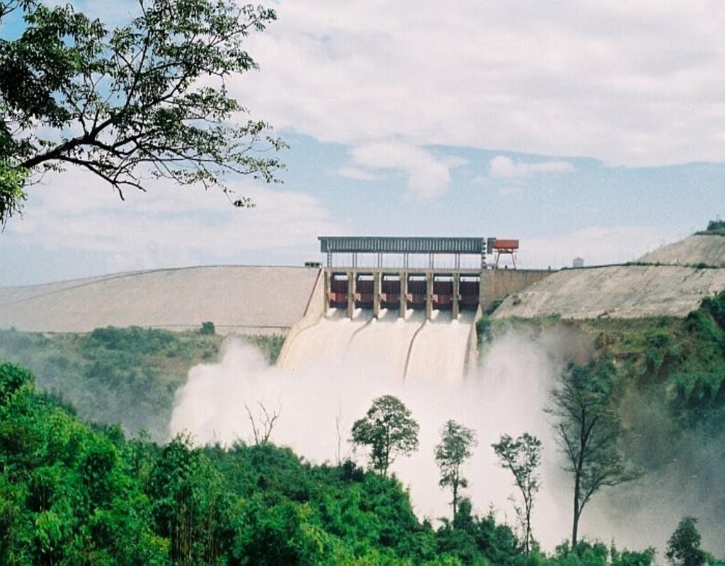
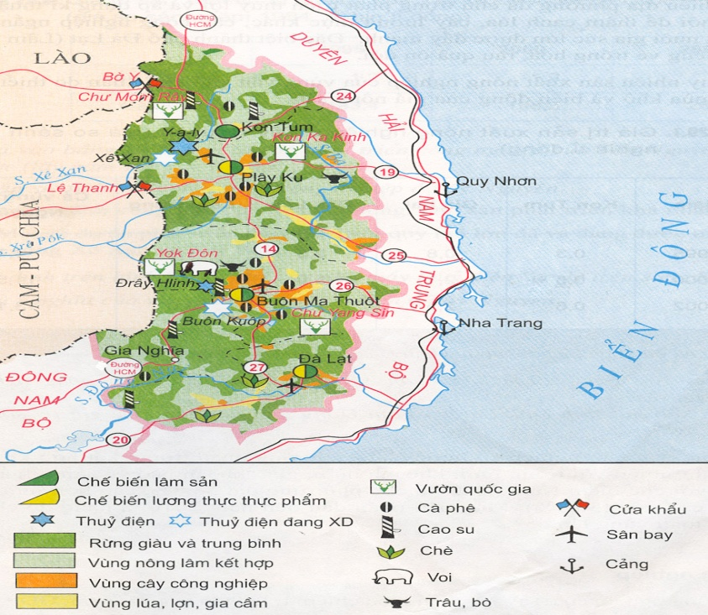
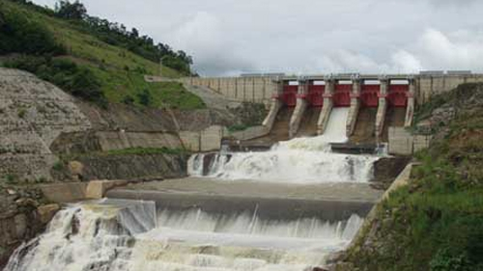
Nhà máy thủy điện Y-a-ly

Slide 29
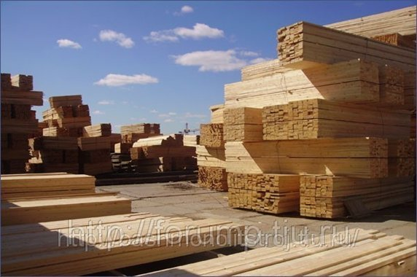
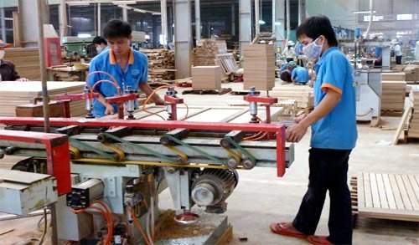
Công nghiệp chiếm tỉ trọng nhỏ trong cơ cấu GDP của vùng.

Slide 30
CHẾ BIẾN CÀ PHÊ
Công nghiệp chế biến nông sản, lâm sản phát triển khá nhanh
CHẾ BIẾN CHÈ KHÔ

Slide 31
Thuỷ điện Đrây H'Linh
Thủy điện được chú trọng phát triển với các nhà máy: Yaly, Đrây Hlinh,…
XÊ XAN 3 A
TĐ Đăk Mi 4

Slide 32
2. Công nghiệp
- Chiếm tỉ lệ thấp chỉ đạt 0,88 % so với cả nước ( Năm 2002 ).
- Tốc độ phát triển nhanh nhưng c̣òn chậm so với mức trung bình của cả nước.
- Các ngành công nghiệp phát triển: thủy điện, chế biến nông, lâm sản phát triển khá nhanh.

Slide 33
3. Dịch vụ

Slide 34
NHIỀU THÁC NƯỚC VÀ PHONG CẢNH ĐẸP

Slide 35
NHÀ THỜ GỖ Ở KON TUM
Cầu treo bắc qua sông Serepôk đoạn chảy qua Bản Đôn
BẢO TÀNG TÂY NGUYÊN
LỄ HỘI

Slide 36
Phát triển du lịch sinh thái và du lịch văn hóa,…

Slide 37
Giao thông

Slide 38
Đua voi ở Bản Đôn- Đắk Lắk (tháng 3)
Vườn Quốc gia Chư Yang Sin

Slide 39
Fesivan hoa Đà Lạt 2007

Slide 40
Hồ suối Vàng
Hồ Than Thở
Thác Cam Ly
Công viên hoa Đà Lạt

Slide 41
Thác Dambri
Thung lũng tình yêu
Vườn hoa Đà Lạt
Du lịch sinh thái và du lịch văn hóa
Lễ hội đua voi
Lễ hội cồng chiêng
Lễ hội mừng lúa mới

Slide 42
- Nhà Rông là một kiểu nhà sàn đặc trưng, đây là ngôi nhà cộng đồng, dùng làm nơi tụ họp của dân làng trong các buôn làng trên Tây Nguyên.
- Nhà Rông được xây dựng chủ yếu bằng các vật liệu của chính núi rừng Tây Nguyên như cỏ tranh, tre, gỗ, lồ ô... và được xây cất trên một khoảng đất rộng, nằm ngay tại khu vực trung tâm của buôn.
- Nhà Rông là ngôi nhà to hơn nhiều so với nhà bình thường, có kiến trúc cao. Có những ngôi nhà cao tới 18 m, với đặc điểm là mái nhọn xuôi dốc hình lưỡi búa vươn lên bầu trời với một dáng vẻ mạnh mẽ.
- Nhà Rông là nơi thực thi các luật tục, nơi tiếp khách, nơi diễn ra các sự kiện trọng đại của buôn làng, nơi già làng tập hợp dân làng để bàn luận những việc quan trọng của buôn làng, của đất nước. Đây cũng là nơi thể hiện các lễ hội tâm linh cộng đồng và là nơi các thế hệ nghệ nhân già truyền đạt lại cho thế hệ trẻ những giá trị văn hóa truyền thống ...
- Ngoài ra nhà Rông còn là nơi lưu giữ các hiện vật truyền thống: cồng, chiêng, trống, vũ khí, đầu các con vật hiến sinh trong các ngày lễ.

Slide 43
3. Dịch vụ
- Xuất khẩu nông sản phát triển mạnh: đứng thứ 2 cả nước ( Sau ĐBSCL ).
+ Cà phê là mặt hàng xuất khẩu chủ lực của Tây Nguyên.
Du lịch: sinh thái, văn hóa.
- GTVT đang chú trọng phát triển.

Slide 44
IV. Các trung tâm kinh tế

Slide 45
PLÂYKU
BUÔN MA THUỘT
CÁC TRUNG TÂM KINH TẾ CỦA VÙNG
ĐÀ LẠT

Slide 46
V. Các trung tâm kinh tế
- Các thành phố: Buôn Ma Thuột, Plây Ku, Đà Lạt là 3 trung tâm kinh tế ở Tây Nguyên.

Slide 47
Chọn câu đúng nhất
Câu 1. Những cây trồng quan trọng nhất của vùng Tây Nguyên
Cà phê, dừa, chè.
B. Cà phê, bông, chè.
C. Cà phê, cao su, chè.
D. Cà phê, cao su, thuốc lá.
Câu 2. Cửa khẩu nào ở vùng Tây Nguyên thông qua Campuchia ?
Bờ Y.
B. Lệ Thanh.
C. Nậm Cấn.
D. Cha lo.

Slide 48
Câu 3. Voi hiện đang sống ở tại vườn quốc gia nào ở vùng Tây Nguyên ?
Yok Đôn.
B. Cúc Phương.
C. Kon Ka Kinh.
D. Côn Đảo.
Câu 4. Các trung tâm kinh tế vùng Tây Nguyên là:
Kon Tum, Buôn Ma Thuột, Đà Lạt.
B. Plây Ku, Gia Nghĩa, Đà Lạt.
C. Plây Ku, Buôn Ma Thuột, Đà Lạt.
D. Plây Ku, Buôn Ma Thuột, Bảo Lộc.

Slide 49
Câu 5. Ngành công nghiệp chưa phát triển mạnh ở Tây Nguyên là:
A. Thủy điện.
B. Khai thác bôxit.
C. Khai thác và chế biến gỗ.
D. Chế biến cà phê xuất khẩu.

Slide 50
Câu 6. Tây Nguyên là vùng xuất khẩu nông sản:
A. Đứng đầu cả nước.
B. Thứ hai sau đồng bằng sông Cửu Long.
C. Thứ hai sau Đông Nam Bộ.
D. Thứ ba sau đồng bằng sông Hồng.

Slide 51
Câu 7. Tỉnh có diện tích trồng cà phê lớn nhất Tây Nguyên là:
A. Kon Tum.
B. Gia Lai.
C. Đắk Lắk.
D. Lâm Đồng.

Slide 52
Câu 9. Nhà máy thủy điện nào không thuộc vùng Tây Nguyên?
A. Yaly.
B. Xê Xan.
C. Buôn Kuôp.
D. Trị An.

Slide 53
Chuẩn bị nội dung Bài 30. Thực hành
SO SÁNH TÌNH HÌNH SẢN XUẤT CÂY CÔNG NGHIỆP LÂU NĂM Ở TRUNG DU VÀ MIỂN NÚI BẮC BỘ VỚI TÂY NGUYÊN
1. Bài tập 1
a + b
2. Bài tập 2
Viết báo cáo ngắn ngọn về tình hình sản xuất, phân bố và tiêu thụ sản phẩm của một trong hai cây công nghiệp: Cà phê, chè.

